Slide 1
Günlük Maksimum Toplam Yük (GMTY) Yaklaşımı
Su Kaynaklarının Modellenmesi Konulu Hizmet İçi Eğitim
17-20 Kasım 2015
Antalya

Slide 2
İçerik
Deşarj Standartlarının Belirlenmesi Yaklaşımları
AB
ABD
GMTY tanımı
Aşamaları
Örnek Çalışma

Slide 3
Emisyon Limit Değerlerinin Belirlenmesinde Temel Yaklaşımlar
Teknoloji Bazlı Deşarj Standartları
Su Kalitesi Bazlı Deşarj Standartları
Kirlilik önleme ve kontrol stratejileri baz alınarak belirlenir.
Boru çıkışı limitlerdir.
Sektöre özel deşarj standartları
Duruma özel deşarj standartları
Alıcı ortam için belirlenmiş olan çevresel kalite standardına göre tanımlanır.
Deşarjın alıcı su kütlesi üzerinde yaratacağı olumsuz etki esas alınır.
Genellikle, teknoloji bazlı standartlar yetersiz kaldığında uygulanır.
Genellikle, en kötü senaryoya göre belirlenir.

Slide 4
Kombine Yaklaşım
Emisyon limit değerlerinin belirlenmesi için en uygun opsiyon;
«Engellenemeyecek kirlilik yüklerinin ve çevresel kalite standartlarının aşılmasını engeller»

Slide 5
AB Mevzuatı Deşarj Standardı Belirleme Yaklaşımı

Slide 6
SÇD (2008/105/EC)
Teknoloji bazlı deşarj standartlarının ve toksiste bazlı alıcı ortam standartlarının eş zamanlı olarak uygulanması
Kirletici kaynak tarafında teknoloji-bazlı deşarj standartlarının sağlanmasına yönelik tedbirlerin alınması öncelikli
Hedef alıcı ortam su kalitesinin sağlanamaması halinde, alıcı ortam standardı bazlı deşarj limitlerinin uygulanması gerekiyor

Slide 7
Avrupa’da Uygulanan Yaklaşım
Teknoloji bazlı deşarj standartları
Su kalitesi bazlı deşarj standartları
Kentsel Atıksu Arıtma Direktifi
Endüstriyel Emisyonlara Direktifi
Çevresel Kalite Standartları Direktifi
Kentsel atıksu artıma tesisleri ve bazı endüstriler için deşarj standartları
Belirlenen MET’ler ile teknoloji bazlı deşarj limitleri
Çevresel Kalite Standardı bazlı emisyon limit değerleri

Slide 8
Su Çerçeve Direktifi
Endüstriyel kaynaklar; Endüstriyel Emisyonlar Direktifi (IED, 2010/75/EU)
Endüstriyel kuruluşların, öncelikle kirliliğin önlenmesi ve kontrolünde mevcut en iyi teknikleri (MET) uygulamaları ve bu bazda tanımlanmış emisyon sınır değerlerini (BATAEL) sağlamaları
IED’ye göre, her tesis için deşarj izninde temel alınacak deşarj limitlerinin, BATAEL değerleri ve tesis özellikleri göz önüne alınarak belirlenmesi gerekmekte; BATAEL değerleri, ÇKS dikkate alınmaksızın belirlenmektedir.
Ancak, BATAEL değerleri ya da teknoloji bazlı deşarj standartları uygulanmasına rağmen ÇKS’lerin sağlanamaması halinde, su kalitesi bazlı deşarj standartlarına ihtiyaç duyulmaktadır.

Slide 9
ABD-EPA Deşarj Standardı Belirleme Yaklaşımı

Slide 10
Temiz Su Kanunu
1972 yılında ABD Çevre Koruma Teşkilatı (EPA / Environmental Protection Agency) tarafından oluşturulmuş ulusal bir mevzuat
Temiz Su Kanunu, Amerika’da yüzeysel su kalitesinin korunması için ana yasal dayanak
Yasa, su kaynaklarına direkt kirletici deşarjını önlemek ve azaltmak, kentsel atıksu arıtma tesislerini finanse etmek ve kirlenmiş yüzeysel akışı yönetmek için yasal veya teknik pek çok araç kullanmakta

Slide 11
Temiz Su Yasası
Temiz Su Yasası, şu esaslar çerçevesinde deşarj sınırlamaları tanımlamasını gerektirmektedir:
En İyi Konvansiyonel Kirletici Kontrol Teknolojileri
Konvansiyonel, Toksik ve Konvansiyonel Olmayan Kirleticiler ve Mevcut Deşarjlar için Mevcut En İyi Uygulanabilir Teknolojiler (BPT)
Toksik ve Konvansiyonel Olmayan Kirleticiler ve Mevcut Deşarjlar için Mevcut En İyi Ekonomik Teknolojiler (BAT)
Yeni noktasal kaynaklar için Konvansiyonel Kirletici Standartları
Ön Arıtma Standartları

Slide 12
ABD-EPA Yaklaşımı
Temiz Su Yasası (Clean Water Act)
Teknoloji bazlı + su kalitesi bazlı yaklaşım
Teknoloji bazlı standart, su kalitesini sağlayamıyorsa
Günlük Maksimum Toplam Yük (GMTY) Yaklaşımı

Slide 13
ABD-EPA Yaklaşımı
Temiz Su Yasası (Clean Water Act)
Teknoloji bazlı + su kalitesi bazlı yaklaşım
Teknoloji bazlı standart, su kalitesini sağlayamıyorsa
Günlük Maksimum Toplam Yük (GMTY) Yaklaşımı
Su kalite standartlarını sağlamak için su kütlesine deşarj edilebilecek maksimum kirletici yüküne ulaşılması

Slide 14
GMTY - ÇKS
Bir su kütlesinin, istenen su kalitesini sağlayacak biçimde alabileceği en fazla kirletici yük miktarını ve bu kirletici yükün noktasal ve yayılı kaynaklar arasındaki dağılımını belirlemektedir.

Slide 15
GMTY-ÇKS İlişkisi
GMTY çalışması sonucunda noktasal kaynaklara ait deşarj izinleri ve yayılı kaynaklara ait güvenli deşarj miktarları ile bu kaynakların kontrolü için mekanizmalar belirlenmektedir.

Slide 16
ABD
1995 yılından 2008 yılı sonuna kadar toplam 34,300 projeye onay verilmiş
Bu sayının 2030 yılına kadar 70,000’e ulaşacağı tahmin edilmekte
Su kütleleri bazında değil, havza bazlı GMTY çalışmaları yapılmasının daha avantajlı olacağını işaret edilmekte
Havza bazlı GMTY’ler, birbirinden hidrolojik olarak etkilenen su kütleleri için eş zamanlı olarak ayrı ayrı GMTY belirlenmesini kapsamakta

Slide 17
ABD EPA – GMTY Uygulaması
71,000 GMTY
En çok kapsanan kirleticiler:
Patojenler
Metaller
N ve P
Çözünmüş oksijen-organik kirlenme
Sediman
PCBler
Hg
pH
Bulanıklık
Biota

Slide 18
GMTY Hesaplama Yaklaşımı
Izleme verileri ÇKS’nin aşıldığını gösteriyor mu?
Havza Karakterizasyonu
Hayır
Evet
Bağlantı Analizi (Kütle Dengesi vb)
Yeterli veri mevcut degil ise
Hesaplamalar ÇKS’nin aşıldığını gösteriyor mu?
Hayır
Paylaşım Analizi
Evet
Yük azaltım miktarlarının belirlenmesi ve yük dağılımı
GMTY projesi tamamlanır
GMTY projesi sonlandırılır

Slide 19
GMTY
Su kalitesi standart değerlerini aşmaksızın su bünyesinin aldığı kirleticiler için izin verilebilir yük
Noktasal Kaynak Yükleri
Yayılı Kaynak Yükleri
Emniyet Payı
GMTY
+
+
=

Slide 20
GMTY
$$\text{GM}\text{T}\text{Y}\text{ = }\text{YK}\text{ = }\sum{NKYP}+\sum{YKYP+ \text{emniyet} \text{pay}\text{ı}}$$
YK: | Yükleme kapasitesi
NKYP: | Noktasal kirlilik yükü payları ya da GMTYnin mevcut veya gelecekteki noktasal kaynaklara ait payı
YKYP: | Yayılı kaynak yük payları ya da GMTYnin mevcut veya gelecekteki yayılı kaynak ve arkaplan miktarlara ait payı
Emniyet Payı: | Kirlilik yükü ve alıcı ortam kalitesi arasındaki ilişkiden kaynaklanan belirsizlik.

Slide 21
GMTY Aşamaları
Havza karakterizasyonu
Suyun faydalı kullanımına ilişkin değerlendirmeler
İzleme verisi gereksiniminin belirlenmesi
Kirletici kaynakların ve muhtemel kirleticilerinin tanımlanması
Kirletici yüklerin belirlenmesi (doğal kirlilik, noktasal ve yayılı kaynak yükleri)
Su kalite hedeflerinin belirlenmesi
GMTY Planının hazırlanması ve uygulanması

Slide 22
GMTY - Adımlar
Havzanın karakterize edilmesi ve kirletici yüklerin tanımlanması
Alıcı ortamın kabul edebileceği kirletici yükünün belirlenmesi (Bağlantı Analizi)
Yükün kirletici kaynaklar arasında paylaşımı (Paylaşım Analizi)
Gerçekleştirilecek tüm adımlarda paydaş katılımının sağlanması ve GMTY raporunun hazırlanması

Slide 23
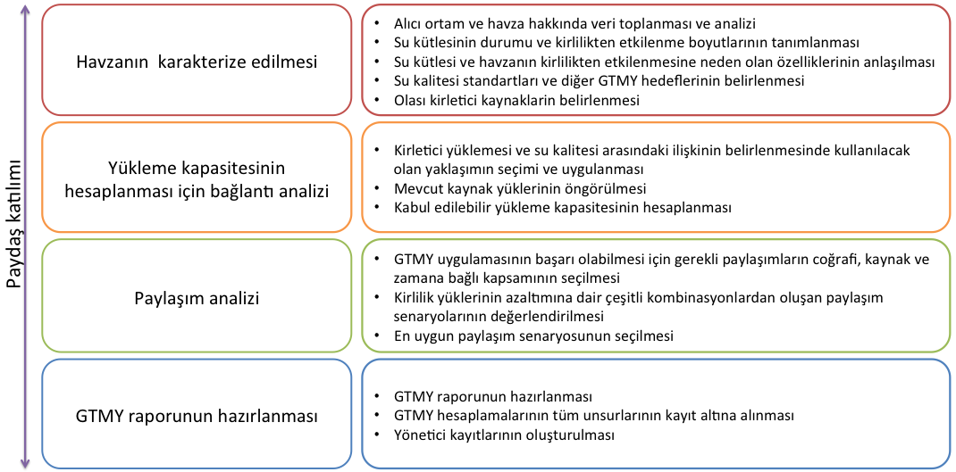
GMTY - Adımlar

Slide 24
GMTY - Adımlar

Slide 25
GMTY - Adımlar

Slide 26
GMTY - Adımlar

Slide 27
GMTY - Adımlar

Slide 28
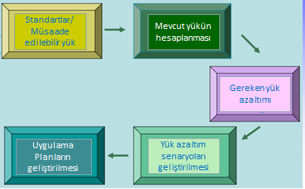
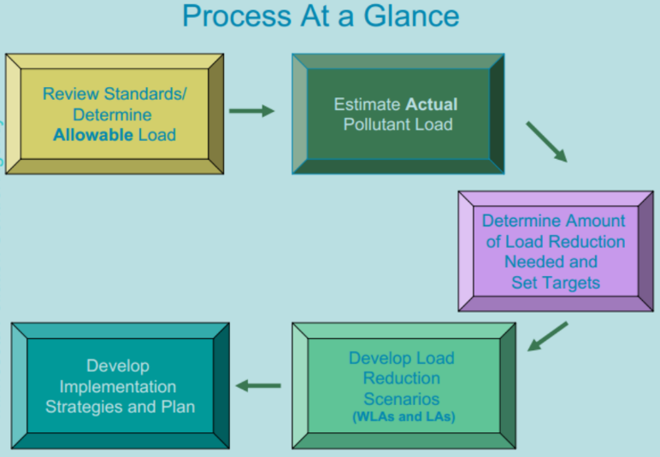
GMTY SÜRECİ
1
Müsaade Edilebilir Yükün Belirlenmesi
2
Mevcut Yükün Belirlenmesi
Standartlar/
Müsaade edilebilir yük
Mevcut yükün hesaplanması
3
Gerekli Yük Azaltımının belirlenmesi
Gereken yük azaltımı
5
Uygulama Planı Geliştirilmesi
4
Yük Azaltım Senaryoları geliştirilmesi
Uygulama Planların geliştirilmesi
Yük azaltım senaryoları geliştirilmesi

Slide 29
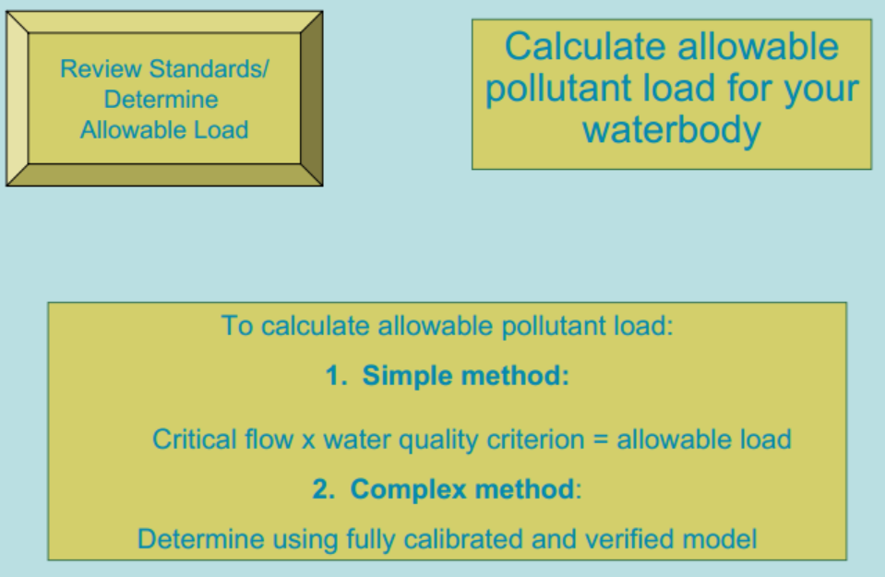
1. Müsaade Edilebilir Yükün Belirlenmesi
Müsaade Edilebilir Yükün Kalite Standartları Göz Önüne Alınarak Hesaplanması
1. Basit metot (Kütle denge yaklaşımı)
2. Kompleks metot (Modeller)

Slide 30
2. Mevcut Yükün Belirlenmesi
İzleme verilerini kullanılarak mevcut yükün hesaplanması

Slide 31
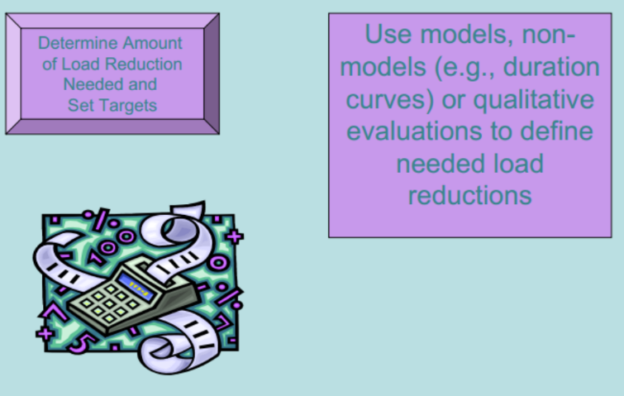
3. Gerekli Yük Azaltımı ve Hedefler
Hedef kalitenin sağlanması için gerekli yük azaltımının belirlenmesi
Matematiksel Modeller
Modelsiz yaklaşımlar

Slide 32
Bağlantı Analizi
Kirletici yük – Su kalitesi ilişkisi
Matematiksel modeller (kaynaklar ve bu kaynakların yakın çevre ve mansap alanlara etkileri arasındaki ilişkileri ortaya koyarak, yük paylaşımlarının önceliklendirilmesinde esneklik sağlar)
Modelsiz yaklaşımlar (hidrolojik ağın tamamını ya da göreceli etkileri doğrudan simule etmese de kaynakları ve etkilerini kapsamlı bir şekilde ortaya koyabilir).

Slide 33
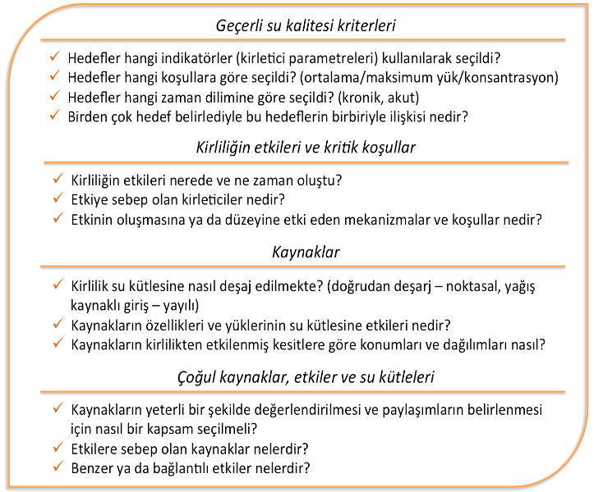
Bağlantı Analizi - Teknik yaklaşımın seçimini etkileyen faktörler

Slide 34
Model Kullanımı
Model Seçimini Etkileyen Faktörler:
Veri mevcudiyeti
GMTY uygulanan parametre (bulanıklık ?)
Başlıca Model Tipleri
Su kalite modelleri
Nehir havzası modelleri
EPA tarafından önerilen modeller

Slide 35
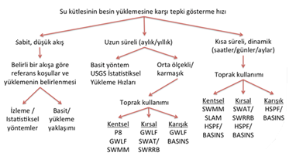
Modeller

Slide 36
Ne derece kompleks modellere ihtiyaç var ?
Ne derece kompleks modeller ihtiyaç var?
Çevresel sistemin ne derece kompleks olduğu
İlgilendiğimiz kirleticinin ne derece kompleks olduğu
Ne hassasiyette sonuç istediğimiz
Gerekenden daha basit model kullanımı;
Kilit prosesleri gözden kaçırıp, gerekenden fazla ekstrapolasyon yapabiliriz
Yönetimsel kararlar için gerek duyduğumuz yanıtları üretemeyebiliriz
Değişen koşullar altında ne tür çözümler noktasında yetersiz olabilir
Gerekenden daha kompleks model kullanımı;
Gereksiz veri ve hesaplamalar
Gereksiz belirsizlik
Problemlere odaklanmak yerine sonsuz analizler

Slide 37
Modelsiz Yaklaşımlar
Yük süre yaklaşımı
Kütle dengesi (yatışkan hal) yaklaşımı
% azaltım
İhraç katsayıları/kirlilik bütçeleri

Slide 38
Yük süre yaklaşımı
Yük süre yaklaşımı, yükleme kapasiteleri eğrisinin elde edilmesi için gözlemlenen akış koşulları ve su kalitesi kriterlerini kullanmaktadır.
İlk etapta belirli bir zaman aralığı için, geçmiş akış verilerinin birikimli sıklığı kullanılarak akış süre eğrisi oluşturulur.
Daha sonra bir su kalitesi kriteri ya da hedef konsantrasyon, gözlemlenen akış miktarı ile çarpılarak kirlilik yükünü gösteren bir eğri elde edilir. Bu eğri, izin verilen yüklerin, günlük akış bazında dağılımını temsil ederek, su kütlesinin yükleme kapasitesini verir.

Slide 39
Kütle dengesi
Su kütlesi içinde kütlenin korunumu varsayımına dayanmaktadır. Bu yaklaşım, ihraç katsayıları ya da gözlemler temel alınarak, su kütlesine karışan yükleri ve daha sonra kirleticilerin akıbeti ve taşınımlarının basit bir şekilde temsil edilmesiyle kirletici konsantrasyonlarını belirler.
Bu aşamada, genel olarak bozunum ve çökelme gibi proseslerden kaynaklanan kayıplar ve girdiler göz önünden bulundurulur.
Tüm kaynakların ve kayıpların göz önüne alınması ile analizin sonucunda belirlenen su kalitesi hedefine ulaşılması için izin verilen yükler ortaya konur. Kirlilik yüklerinin belirlenmesi için noktasal kaynaklardan deşarj edilen kirletici konsantrasyonları ve akış miktarları kullanılır.

Slide 40
Yüzde Azaltım
Yükleme kapasitesinin belirlenmesi sırasında yüzey suyu konsantrasyonları ile kirletici yüklerinin bire bir orantılı olduğunu kabul eder. Mevcut kirlilik konsantrasyonları ÇKS’ler ile karşılaştırılarak gerekli yüzde azaltım miktarı hesaplanır. Bu yüzde, daha sonra mevcut durumda deşarj edilen yüklere uygulanarak, yükleme kapasitesi belirlenir. Mevcut yükler, izleme sonuçları ya da ihraç katsayıları kullanılarak bulunabilir.
Bu yöntem uygulama olarak çok basit olmakla beraber; havza içindeki kaynaklar ve kirlenmiş kesitler arasındaki ilişkiler konusunda çok kısıtlı bilgi sağlamaktadır. Ayrıca, kütle denge analizinde olduğu gibi statik koşullar (kritik koşullar ya da uzun sureli ortalamalar) altında hesaplanma yapıldığı için yükleme ya da su kütlesi koşullarındaki çeşitliliği yansıtmamaktadır.

Slide 41
Export katsayıları/kirlilik bütçeleri
Havzada gerçekleşen prosesler ve kirletici yükleri arasındaki empirik ilişkilere dayalı metotlar kullanılmaktadır.
Export katsayıları, çeşitli arazi kullanımı ya da kaynaklara ait tipik yükleme miktarlarını temsil eder.
GMTY analizi çerçevesinde ihraç katsayıları havza sınırları içinde arazi kullanımının dağılımına bağlı olarak mevcut yüklerin belirlenmesini sağlar.
Export katsayıları yağış kaynaklı olmayan (noktasal kaynaklar) ile ilgili veri sağlamaz.

Slide 42
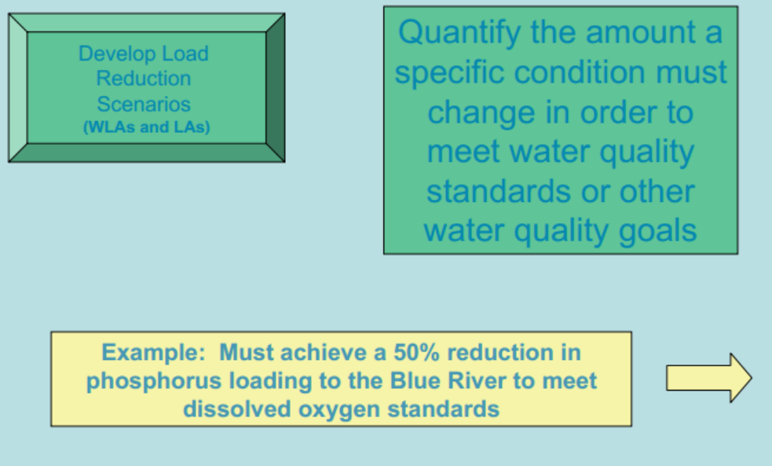
4. Yük Azaltım Senaryoları Geliştirilmesi
Çeşitli Yük Azaltım Senaryolarının Geliştirilmesi
Su kalite hedeflerinin sağlanması için yapılması gereken yük azaltımı
Örneğin; % 50 P azaltımı

Slide 43
Senaryolar
ÇKS’leri sağlayan çeşitli deşarj senaryolarının incelenmesini
Bu senaryoların oluşturulması sırasında öncelikle hedeflenen ÇKS’ye ulaşılması için gerekli kütle azaltımı ya da % azaltım belirlenir.
Olası senaryolar:
Eşit paylaşım: tüm kaynakların belirlenen % azaltım oranında deşarjlarını sınırlaması
Deşarj yüküne göre paylaşım: kirliliğe yüksek derece katkıda bulunan kaynakların, kirliliğe katkıları oranında daha yüksek miktarda azaltıma gitmesi

Slide 44
Paylaşım Analizi
Örnek: A Nehri
Deşarj edilen toplam P
Mevcut Yük: Noktasal= 700 kg Yayılı = 300 kg | 1000 kg
Kabul edilebilir yük | 500 kg
Gereken Azaltım | 500 kg

Slide 45
Paylaşım Analizi
Örnek: A Nehri
 | Opsiyon 1 | Opsiyon 2 | Opsiyon 3
Noktasal Yük (mevcut:500 kg) | 200 | 150 | ?
Yayılı Yük (mevcut:500 kg) | 250 | 150 | ?
Emniyet Payı | 50 | 200 | ?
Toplam | 500 kg | 500 kg | 500 kg

Slide 46
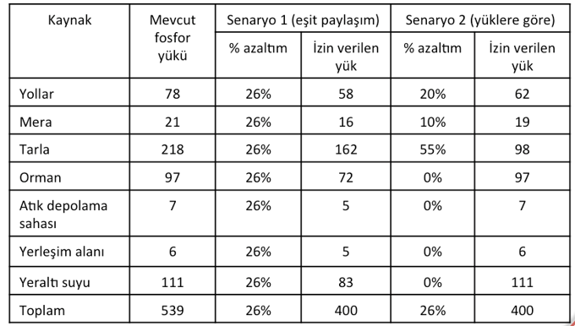
Paylaşım Analizi

Slide 47
GMTY

Slide 48
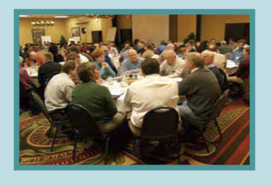
5. Uygulama Planı Geliştirilmesi
Uygulama Planının
Geliştirilmesi ve Uygulanması

Slide 49
GMTY Planı Kapsamı
Arka Plan Bilgi: Nehir havzası (tanımı), su kalite verileri
Kirlilik Kaynakları: Tüm potansiyel kirletici kaynaklar
Kirletici Yükleri: Nehirin, istenen su kalitesi aşılmaksızın kabul edebileceği kirletici yükleri
Azaltma: Hangi kirletici için hangi miktarda azaltma gerektiği
Uygulama- Planlama ve restorasyon aktiviteleri için plan

Slide 50
Emniyet Payı
Toplam yükün 5% - 50%
Doğru tanımlabilmesi, belirsizliklerin doğru anlaşılmış olmasını gerektirir
Analizlerdeki belirsizlik önemli
Kantitatif belirsizlik analizi öneriliyor
APPROACHES TO DEFINING TMDL MARGINS OF SAFETY
Andrea L. Crumpacker1 and Steve Butkus2

Slide 51
Nilüfer Çayı
ÖRNEK ÇALIŞMASI

Slide 52
Nilüfer Projesi
T.C. Orman ve Su İşleri Bakanlığı’nın gerçekleştireceği TMDL projelerine rehberlik etmek üzere TMDL yaklaşımının açıklandığı bir rapor ve veri toplama aşaması için kontrol listeleri hazırlanmıştır.
Ayrıca hesaplamalarda kullanılacak bir excel dosyası geliştirilmiştir. Bu excel dosyası en temel iki paylaşım senaryosu olan
eşit azaltım
sabit konsantrasyon
için deşarj standardı hesaplama kapasitesine sahiptir.

Slide 53
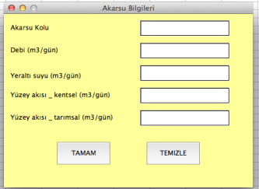
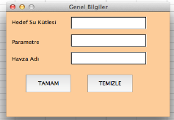
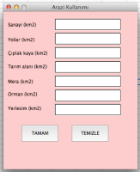
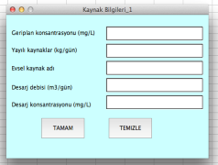
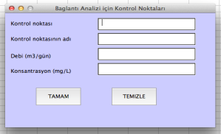
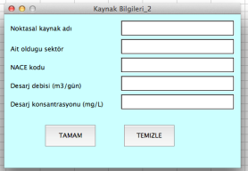
EXCEL ŞABLON
Gerekli veriler:
Genel bilgiler
Akarsu bilgileri
Arazi kullanımı
Kaynak bilgileri
TMDL hedefleri

Slide 54
EXCEL ŞABLON
Formlar yardımıyla girilen bilgileri sonucunda aşağıdakileri içeren bir rapor oluşmaktadır:
Havza, akarsu ve arazi kullanımı bilgileri
Kaynak bilgileri
Geri plan ve yayılı kaynak yükleri
Evsel yükler (debi, konsantrasyon, deşarj yükü)
Noktasal kaynaklar – endüstriyel (debi, konsantrasyon, deşarj yükü)
Bağlantı analizi
Kirleticinin bozunmadığı kabul edilen kütle dengesi hesabi
Paylaşım analizi
Eşit paylaşım senaryosu
Sabit konsantrasyon senaryosu

Slide 55
NİLÜFER ÇAYI – ÖRNEK - KOİ
İncelenen senaryolar
Eşit paylaşım: Tüm kaynaklar yüklerini, mevcut yük ve izin verilen yük kullanılarak hesaplanan azaltım oranı kadar indirir.
Sabit konsantrasyon: Geri plan konsantrasyonu da göz önünde bulundurularak tüm endüstriyel kaynaklar için aynı deşarj konsantrasyonu kullanılır.
Tüm akarsu kollarında ÇKS’nin sağlanması: Yeterince seyrelme olmaması durumunda bazı akarsu kollarında makul azaltım miktarları ile ÇKS sağlanamamaktadır.
Tüm deşarj standartlarının 1. senaryoda belirlenen en düşük konsantrasyona göre belirlenmesi: Tüm endüstriyel kaynakların deşarj standartları en düşük konsantrasyona sabitlenir.
Sektörel deşarj standartları: Kütle dengesi havza bazında uygulanır ve aynı sektöre ait kaynaklar bir arada hesaba katılır.

Slide 56
NİLÜFER ÇAYI – ÖRNEK - KOİ
Sonuçlar – Deşarj standartları (mg/L)
Kaynak | Senaryo 1 | Senaryo 2 | Senaryo 4 | Senaryo 5
Nestle Türkiye Gıda A.Ş. | 52.33 | 120.00 | 38.48 | 48.30
Erikli Su ve Mesrubat | 38.48 | 120.00 | 38.48 | 49.23
Erikli Su ve Mesrubat | 49.25 | 120.00 | 38.48 | 49.23
Yesim Tekstil | 153.91 | 120.00 | 38.48 | 153.83
Martaş Tarımsal Ürünler | 46.17 | 120.00 | 38.48 | 48.30
EUAŞ Doğalgaz Kombine Çevirim Santrali | 38.48 | 120.00 | 38.48 | 46.15
Sütaş Gıda | 46.17 | 120.00 | 38.48 | 48.30
TOFAŞ Türk Oto A.Ş. | 52.33 | 120.00 | 38.48 | 123.07
Demirtaş OSAB | 123.12 | 120.00 | 38.48 | 123.07
Nilüfer OSB | 123.12 | 120.00 | 38.48 | 123.07
Karsan Otomotiv | 123.12 | 120.00 | 38.48 | 123.07
BTSO | 123.12 | 120.00 | 38.48 | 123.07
Hasanağa OSB | 123.12 | 120.00 | 38.48 | 123.07
Penguen Gıda | 123.12 | 120.00 | 38.48 | 48.30
Bursa Deri OSB | 46.17 | 120.00 | 38.48 | 123.07
Yeşil Çevre AAT | 123.12 | 120.00 | 38.48 | 123.07

Slide 57
Nilüfer Çayı alt havzasında kirliliğe neden olan kaynaklar ve konumları
Kaynak | Deşarj noktası
Kentsel atıksu arıtma tesisleri (AAT)
BUSKİ Doğu AAT | Deliçay
BUSKİ Batı AAT | Ayvalı Dere
Yeşil Çevre AAT | Deliçay
OSBler
Gürsu OSB | Atıksularını Yeşil Çevre AAT’ye göndermektedir.
Kestel OSB
Nilüfer OSB | Ayvalı Dere
Demirtaş OSAB | Nilüfer Çayı
BTSO | Ayvalı Dere
Hasanağa OSB | Hasanağa Deresi
Bursa Deri OSB
Münferit sanayi tesisleri
Nestle Türkiye Gıda | Deliçay
Bursa Çimento | Deliçay
Erikli Su ve Meşrubat | Deliçay
Yeşim Tekstil | Deliçay
Martaş Tarımsal Ürünler Denetim | Nilüfer Çayı (Deliçay öncesi)
Sütaş Gıda | Nilüfer Çayı (Deliçay öncesi)
EÜAŞ Doğalgaz Kombine Çevirim Santrali | Nilüfer Çayı (Deliçay öncesi)
Tofaş Türk Oto A.Ş. | Nilüfer Çayı (Deliçay öncesi)
Karsan Otomotiv | Ayvalı Dere
Penguen Gıda | Hasanağa Çayı

Slide 58
Nilüfer Çayı’na KOİ deşarjı yapan noktasal kaynaklara ait kirlilik yükleri
Kaynak adı | Debi (m³/gün) | Konsantrasyonu (mg/L) | Kirlilik yükü (kg/yıl)
EVSEL KAYNAKLAR
BUSKİ Doğu AAT | 240.000 | 125 | 10.950.000
BUSKİ Batı AAT | 87.500 | 125 | 3.992.188
Arıtılmayan kentsel atıksu yükü | 23.843 | 400 | 3.481.078
EÜAŞ Doğalgaz Kombine Çevirim Santrali | 100 | 125 | 4563
Erikli Su ve Meşrubat | 45 | 125 | 2053
ENDÜSTRİYEL KAYNAKLAR
Nestle Türkiye Gıda A.Ş. | 250 | 170 | 15.513
Erikli Su ve Meşrubat | 285 | 160 | 16.644
Yeşim Tekstil | 6.500 | 400 | 949.000
Yeşil Çevre AAT | 55.000 | 400 | 8.030.000
Martaş Tarımsal Ürünler | 1.500 | 150 | 82.125
EÜAŞ Doğalgaz Kombine Çevirim Santrali | 1.200 | 150 | 65.700
Sütaş Gıda | 3.500 | 170 | 217.175
TOFAŞ Türk Oto A.Ş. | 5.000 | 400 | 730.000
Demirtaş OSAB | 50.000 | 400 | 7.300.000
Nilüfer OSB | 790 | 400 | 115.340
Karsan Otomotiv | 600 | 400 | 87.600
BTSO | 40.000 | 400 | 5.840.000
Hasanağa OSB | 900 | 400 | 131.400
Penguen Gıda | 5.500 | 150 | 301.125
Bursa Deri OSB | 50.000 | 400 | 7.300.000
Arka plan yükü | 2.037.312 | 25 | 18.590.472
Yıllık toplam KOİ yükü | 68.201.975 kg/yıl

Slide 59
KOİ için bağlantı analizi (TMDL hedefler = 50 mg/L)
Mansapta parametre konsantrasyonu, mg/L | 95,22
Mansapta debi, m³/gün | 2.037.312
Mansapta su kalitesi | YSKKY Sınıf IV
Arka plan KOİ yükü, kg/yıl | 18.590.472
Evsel KOİ yükü, kg/yıl | 18.429.881
Endustriyel KOİ yükü, kg/yıl | 31.181.622
TMDL hedefi, mg/L | 50,00
Hedef su kalitesi | YSKKY Sınıf II
Izin verilen toplam yük, kg/yıl | 37.180.944
Izin verilen toplam endustriyel yük, kg/yil | 160.591
Gerekli % azaltım | 99,48
Sabit konsantrasyon senaryosu sonucu, mg/L | 1,99
Havza genelinde en düşük konsantrasyon, mg/L | 0,77

Slide 60
KOİ parametresi için incelenen senaryoların karşılaştırması
Kaynak | Eşit azaltım | Sabit konsantrasyon | En düşük konsantrasyon | Sektörel azaltım
 | mg/L | mg/L | mg/L | mg/L
Nestle Türkiye Gıda A.Ş. | 81,96 | 186,34 | 72,32 | 75,11
Erikli Su ve Mesrubat | 77,14 | 186,34 | 72,32 | 75,56
Yesim Tekstil | 192,84 | 186,34 | 72,32 | 239,23
Yeşil Çevre AAT | 192,84 | 186,34 | 72,32 | 191,39
BUSKI Doğu AAT | 125,00 | 125,00 | 125,00 | 125,00
Martaş Tarımsal Ürünler | 72,32 | 186,34 | 72,32 | 75,11
EÜAŞ Doğalgaz Kombine Ç.S. | 72,32 | 186,34 | 72,32 | 71,77
Sütaş Gıda | 81,96 | 186,34 | 72,32 | 75,11
TOFAŞ Türk Oto A.Ş. | 192,84 | 186,34 | 72,32 | 191,39
Demirtaş OSAB | 192,84 | 186,34 | 72,32 | 191,39
Nilüfer OSB | 192,84 | 186,34 | 72,32 | 191,39
Karsan Otomotiv | 192,84 | 186,34 | 72,32 | 191,39
BTSO | 192,84 | 186,34 | 72,32 | 191,39
BUSKI Bati AAT | 125,00 | 125,00 | 125,00 | 125,00
Hasanağa OSB | 192,84 | 186,34 | 72,32 | 191,39
Penguen Gıda | 71,32 | 186,34 | 72,32 | 75,11
Bursa Deri OSB | 192,84 | 186,34 | 72,32 | 191,39
Arıtılmayan kentsel atıksu | 400,00 | 400,00 | 400,00 | 400,00
Arka plan | 25,00 | 25,00 | 25,00 | 25,00

Slide 61
Total Maximum Daily Load For Atrazine Corydon Reservoir Wayne County, Iowa
ÖRNEK

Slide 62
Total Maximum Daily Load For Atrazine Corydon Reservoir Wayne County, Iowa
ÖRNEK

Slide 63
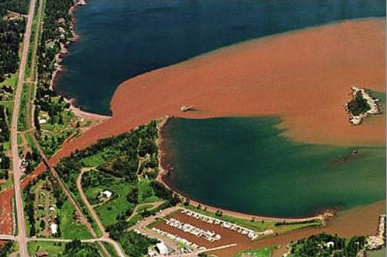
The Knife River Bulanıklık GMTY

Slide 64
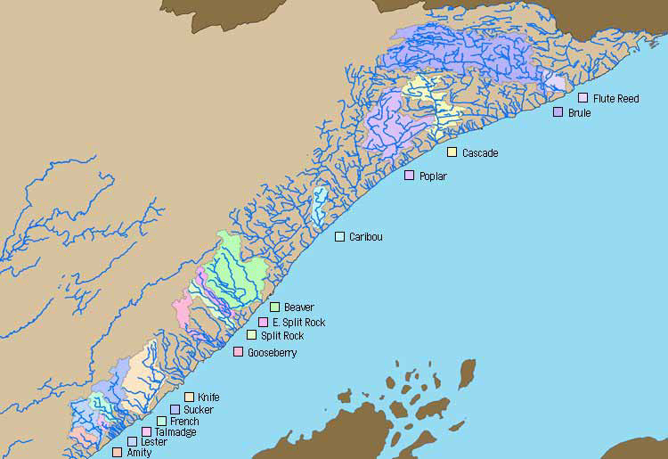
Alanın Tanımı
Büyük Göller Havzası – Güney Batı
Duluth
Two Harbors
Knife River

Slide 65
Genel
Knife River: Sınıf 2A, Balıkçılık
Hedef Su Kalitesi : 0 NTU
Daha önceki ÇKS aşımları:
Bulanıklık (1998)
pH (2002)
Çözünmüş Oksijen (2008)

Slide 66
TMDL Çalışmasının Amacı
The Knife River: Alabalık balıkçılığı yapılan, yöre insanları için çok kıymetli bir akarsu
Hedefler:
Su kalite hedeflerinin aşılmamasını sağlayacak, bulanıklığa yol açan kirletici miktarının belirlenmesi
Sediman kaynaklarının belirlenmesi ve sediman azaltım stratejilerinin oluşturulması

Slide 67
TMDL Eşitliği
Tek noktasal kaynak: İnşaat sahaları
Yayılı kaynaklar: erozyon,yüzey akışı
$$\text{GMTY}\text{ = }\text{YK}\text{ = }\sum{NKYP}+\sum{YKYP+ \text{emniyet} \text{pay}\text{ı}}$$

Slide 68
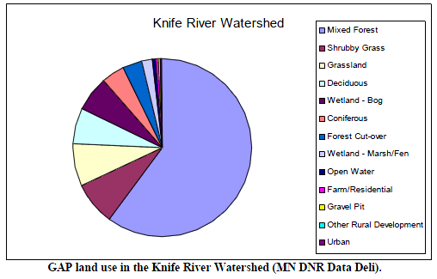
Arazi Kullanımı
Orman alanı (70%) Otlatma alanı, 80 mil yol
Nehir ağzında bir yerleşim (nüfus >1,000)

Slide 69
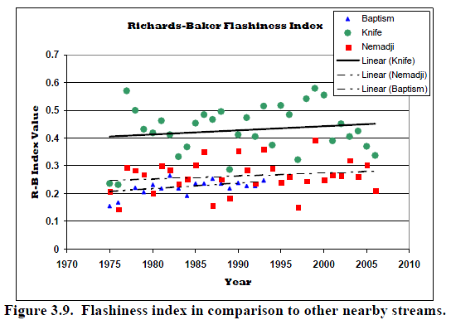
Arazi Özellikleri
Ortalama eğim : 6-8%
Jeoloji: Killi toprak
Kar erimesi sonrası ve yoğun yağmurlar sonrası yüksek bulanıklık

Slide 70
İzleme
Otomatik örnekleme (bulanıklık, AKM, UKM, yağış, debi), 3 yıl süresince (2004-2006)
Arazi çalışmaları (sıcaklık, pH, çözünmüş oksijen, bulanıklık, iletkenlik )
Debi verisi; USGS National Water Information System
Jeomorfolojik etütler, macroinvertebrate çalışmaları
Alabalık verisi

Slide 71
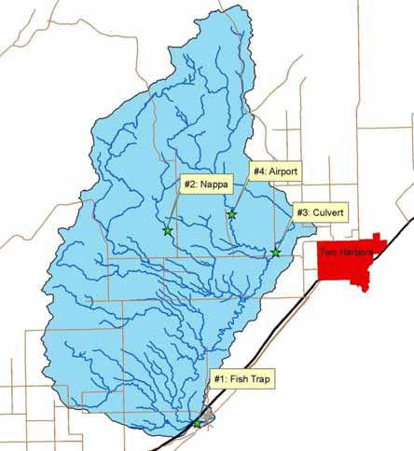
Dört istasyon
3 alt havza istasyonu ve 1 nehir ağzı istasyonu

Slide 72
Toplanan Veri
Yerinde ölçülen | Laboratuvarda Ölçülen
Sıcaklık | Askıda Katı madde
İletkenlik | Uçucu katı madde
Çözünmüş Oksijen | Bulanıklık
pH
Bulanıklık

Slide 73
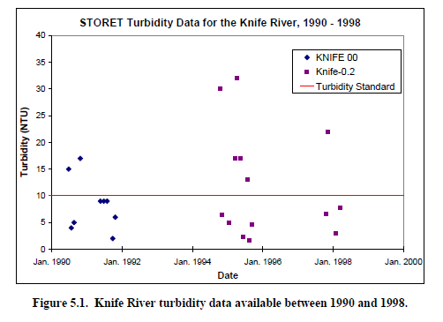
Mevcut Bulanıklık Verisi
2 istasyonda bulanıklık sınır değerinin aşımı

Slide 74
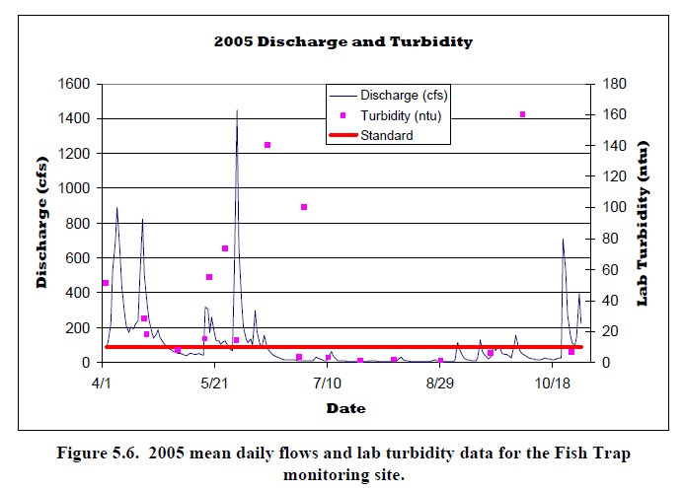
Bulanıklık Verisi
3 yıl boyunca toplanmış; örnek: nehir ağzı istasyonu
Tedbir alınması gereğini işaret ediyor !

Slide 75
Yük-Süre Yaklaşımı Debi Eğrisi
Nice.

Slide 76
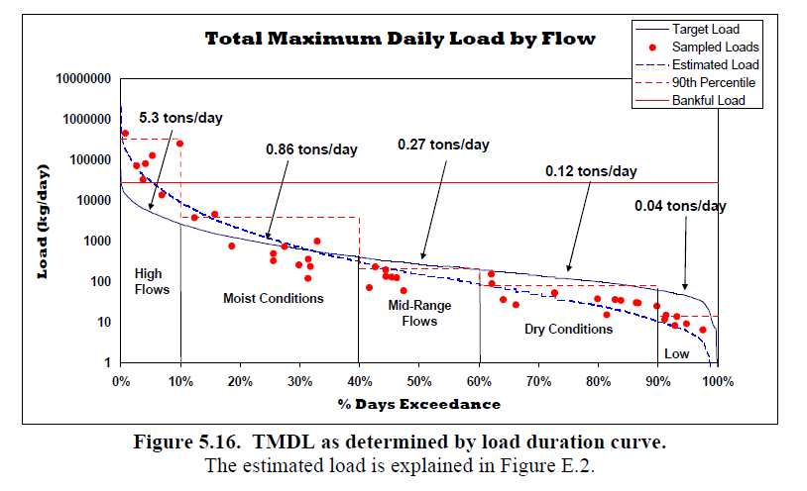
Yük-Süre Yaklaşımı AKM yük eğrisi

Slide 77
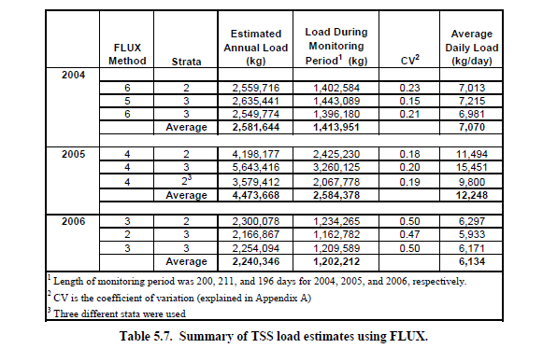
AKM Yük Hesabı (FLUX)

Slide 78
TMDL, ton/gün
 | En Yüksek debi | Yüksek Debi | Ortalama Debi | Kurak Dönem Debisi | En Düşük Debi
GMTY | 5,300 | 0,860 | 0,270 | 0,012 | 0,043
Kirlilik Yükü Payı İnşaat Sektörü | 0,030 | 0,0004 | 0,002 | 0,001 | 0,001
Kirlilik Yükü Payı Yüzey akış | 0,427 | 0,066 | 0,031 | 0,011 | 0,004
Kirlilik Yükü | 2243 | 0,344 | 0,365 | 0,058 | 0,021
Güvenlik payı | 2,600 | 0,450 | 0,072 | 0,05 | 0,017

Slide 79
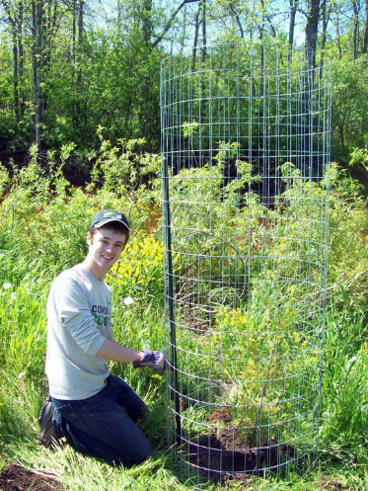
Uygulama Planı
Yöre halkının bilgilendirilmesi
Arazi sahiplerinin sürece katılımı
Ağaçlandırma vb tedbirler
Gerekli azaltım: % 90 yüksek debi döneminde, % 65 düşük debi döneminde
İzleme programları
İnşaat faaliyetlerinin kontrolü
......

Slide 80
Son Söz
ÇKS bazlı deşarj standardı hesaplanması yaklaşımını benimsendi
GMTY yaklaşımı ile entegre eidlerek, uygulanacak
Nilüfer çalışmasından sonra, Gediz Havzası’nda çalışma yürütülüyor...

Slide 81
Teşekkürler...

